Slide 1
MIRZO ULUG’BEK NOMIDAGI
O'ZBEKISTON MILLIY UNIVERSITETI
FIZIKA FAKULTETI
“OPTIKA VA LAZERLI FIZIKA” KAFEDRASI
UROLOV SHAMSIDDIN ZAYNIDDINOVICH
RUX OKSIDI NANORODLARI MATRITSASIDA STIMULYATSIYALANGAN NURLANISHNING VAQTIY XARAKTERISTIKALARI
Ilmiy rahbarlar:
f.m.f.d Qurbonov S. S.
Katta o‘qituvchi
Eshonqulov G’. B.
Toshkent – 2014
1

Slide 2
MUNDARIJA
Kirish
Rux oksidi nanorodining kristall tuzilishi
ZnO nanorodlarini o’stirish texnologiyasi
Eksperimental qurilma tarkibiy qismlari
ZnO nanorodlari lyuminessentsiyasi davomiyligining uyg’otuvchi nur intensivligiga bog’liqligi
ZnO nanorodi lyuminessentsiyasi davomiyligining to’lqin uzunlikka bog’liqligi
Xulosalar
2

Slide 3
Kirish
Bitiruv malakaviy ishining maqsadi: Zno nanorodlari matritsasida katta quvvatli ultrabinafsha nur ta’sirida paydo bo’ladigan nurlanishning vaqtiy xarakteristikalarini o’rganish.
3

Slide 4
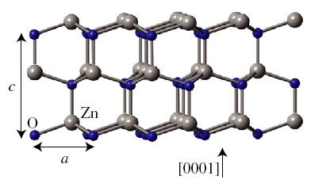
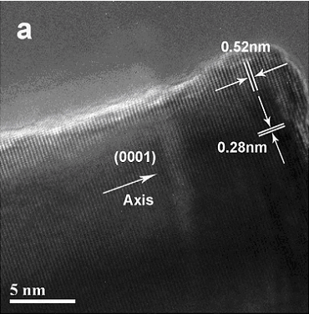
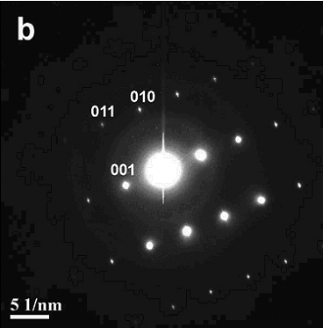
Rux oksidi nanorodining kristall tuzilishi
Zno strukturasining kristall tuzilishi
5.2042 A⁰ ≤ c ≤ 5.2075 A⁰
3.2475 A⁰ ≤ a ≤ 3.2501 A⁰ [0001] kristallni o’sish yo’nalishi ko’rsatadi.
a) o’tuvchi nurda ishlovchi elektron mikroskopda olingan tasviri.
b) elektron difraksiyaning tasviri
4

Slide 5
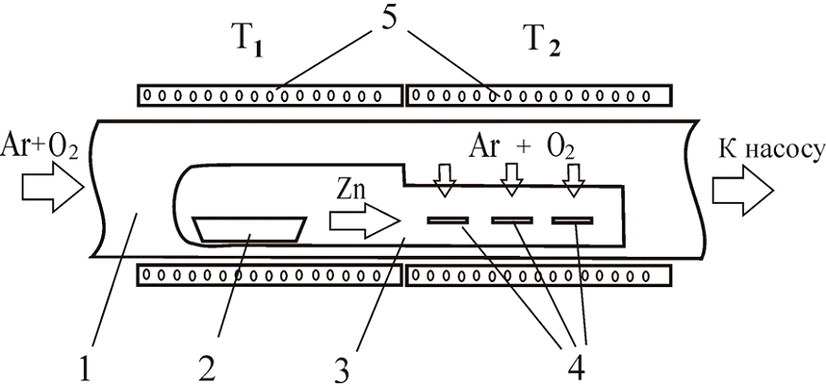
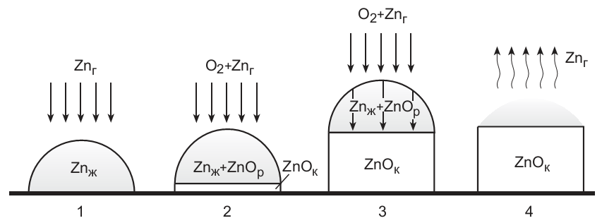
ZnO nanorodlarini o’stirish texnologiyasi
Rux oksidi nanorodlarini sintez qilish qurilmasining ishchi qism- lari sxemasi. Bunda 1 – oqova kvarts reaktor, 2 – rux solinuvchi idishcha, 3 – ichki ampula, 4- tagliklar, 5 –elektr qizitgich.
Rux oksidi nanorodlarining “o’z – o’zini kataliz“ jarayonida o’sishini sxematik ko’rinishi. 1 – rux tomchisining tuzilishi (boshlang’ich jarayon), 2 – tomchi tagida ZnO kristalining paydo bo’lishi, 3 – ZnO nanorodlarining o’sishi, 4 – Rux tomchisining bug’lanishi (jarayonning yakunlanishi ).

Slide 6
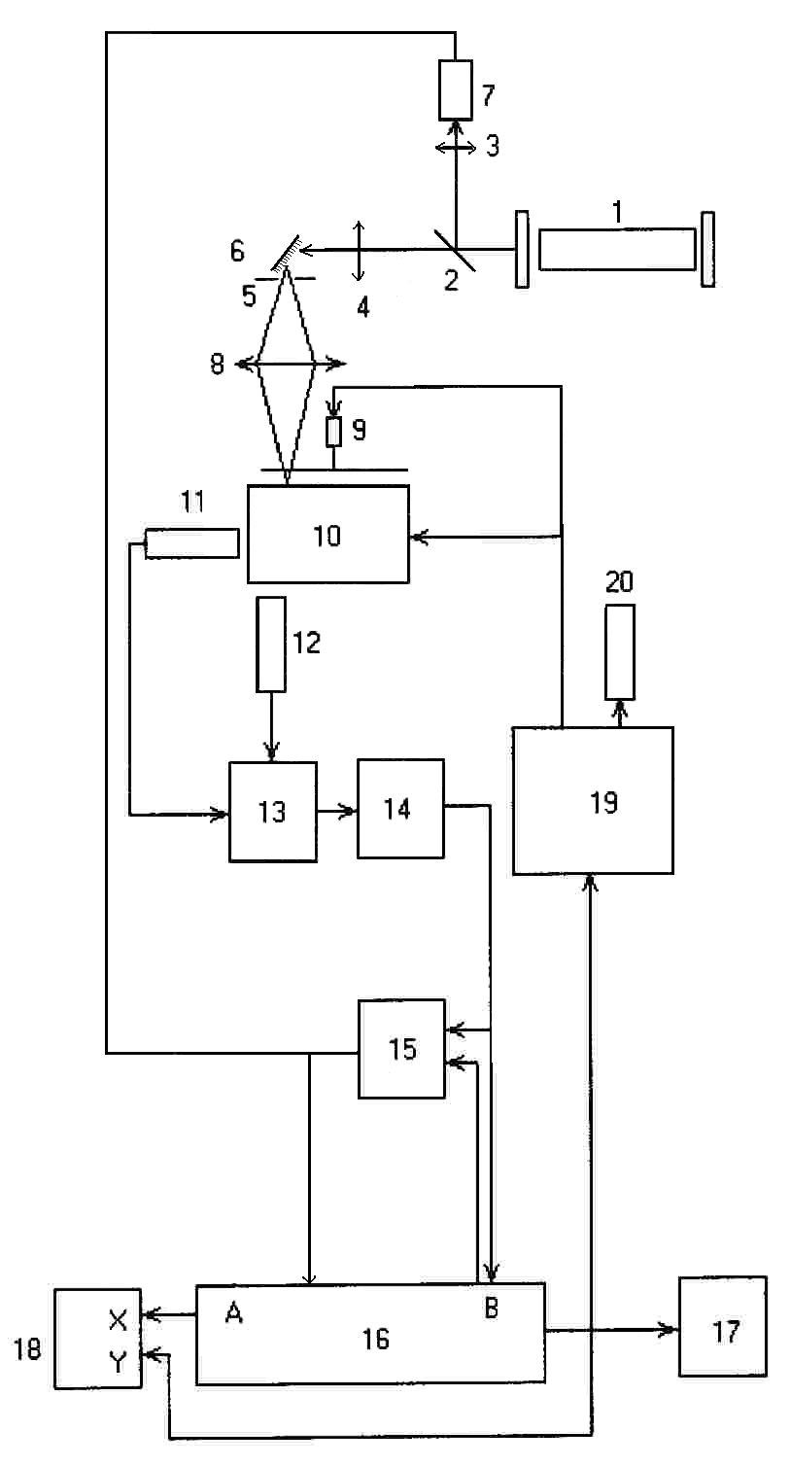
Eksperimental qurilma tarkibiy qismlari
1–N₂ azot lazeri 2–kvarts plastin- kalar, 3 va 4–kvarts linzalar, 5–diaf- ragma 6–o’rganilayotgan na’muna, 7–foto qabul qilgich, 8–kondensorlar, 9–filtrlarni almashtirish tizimi, 10–monoxramator, 11 , 12–foto ko’pay- tirgich, 13–kommutator, 14–kechikish chizig’i, 15–osillograf, 16–boksikarinteg- rator, 17–voltmeter, 18–ikki koordinatali printer, 19–kompyuter, 20 – printer.

Slide 7
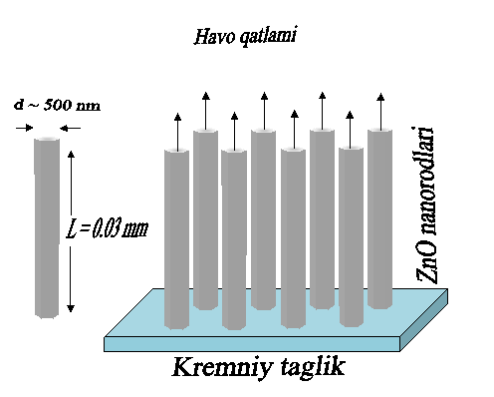
ZnO nanorodlarida uyg’otuvchi nur intensivligiga bog’liq holda nurlanishning kuchayishi
ZnO nanorodi matritsalarining uyg’otuvchi nurning turli quvvat zichliklarida olingan lyuminessentsiya spektri.
Intensivlik 389 nm da maksimumga erishadi.
Nanorodda uyg’ongan majburiy nurlanish uni chegaralab turuvchi kremniy va havo qatlaridam qaytib kuchayadi.
R_{SiZnO}=0.17
R_{ZnOh}=0.18

Slide 8
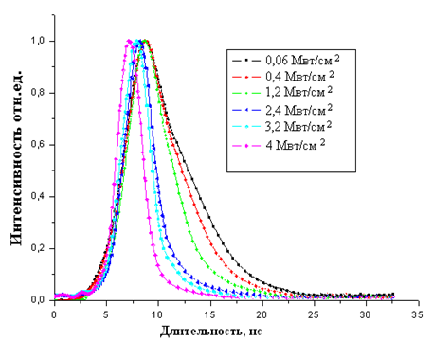
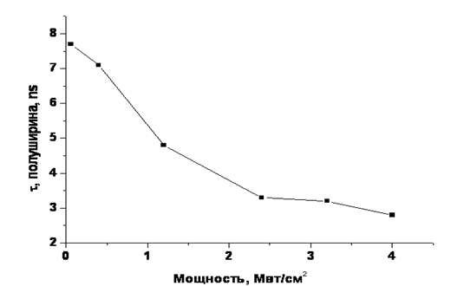
ZnO nanorodlari lyuminessentsiyasi davomiyligining uyg’otuvchi nur intensivligiga bog’liqligi
Uyg’otuvchi yorug’lik quvvati zichligining turli qiymatlarida olingan ZnO nanorod matritsasining lyuminessentsiya impulsining ko’ri- nishi
Quvvat zichligining kichik qiymat- larida davomiylik ~ 6.5 ns ni katta qiymatlarida 2.8 ns ni tashkil etdi.

Slide 9
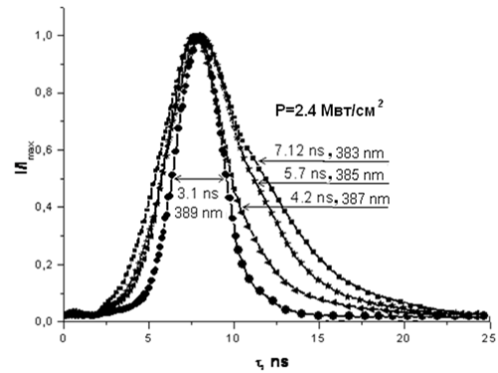
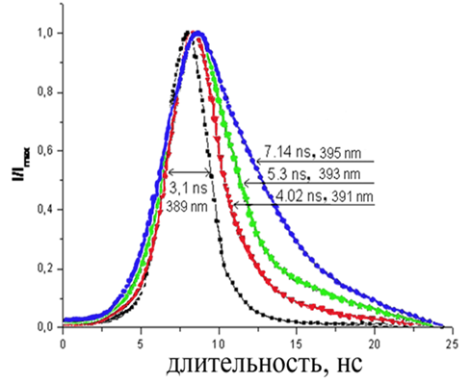
ZnO nanorodi lyuminessentsiyasi davomiyligining to’lqin uzunlikka bog’liqligi
Lyuminessentsiya maksimumida davomiylik 1 ns ga teng. Maksimumdan kichik va katta to’lqin uzunliklarda davomiylik ortadi. Bundan ko’rinadiki, bu to’lqin uzunliklarda nurlanish spontan nurlanishdir.

Slide 10
Xulosalar
ZnO nanorod matritsasi N₂ – lazeri yordamida uyg’otilganda lyumines- sentsiya kuzatildi, uning maksimumi 389 nm to’lqin uzunligida joylashgan va bu ZnO ning bieksiton nurlanishidir.
Quvvat zichligining kichik qiymatlarida balandlik yarmidagi impuls kengligi taxminan 6.5 ns ni, katta qiymatlarida esa 1 ns ni tashkil etishligi aniqlandi. Davomiylikning quyi chegarasi asbobning o’lchash chegarasidan kichik
ZnO nanorodi lyuminessentsiyasi davomiyligi to’lqin uzunligiga bog’liq bo’lib, lyuminessentsiya maksimumi (389 nm) da eng kichik qiymatni 1 ns ni, 389 nm dan kichik va katta to’lqin uzunliklar sohasida esa impuls davomiyligi bir xil tarzda ortib borishi aniqlandi.

Slide 11
E’tiboringiz uchun raxmat!

